Slide 1

2. 삼각형
『수학』 30~31쪽, 『수학 익힘』 21쪽
그림
상황
동시
선수
학습
이번 시간에 배울 내용 알아보기
단원 도입
1차시
삼각형을 찾아볼까요?

Slide 2

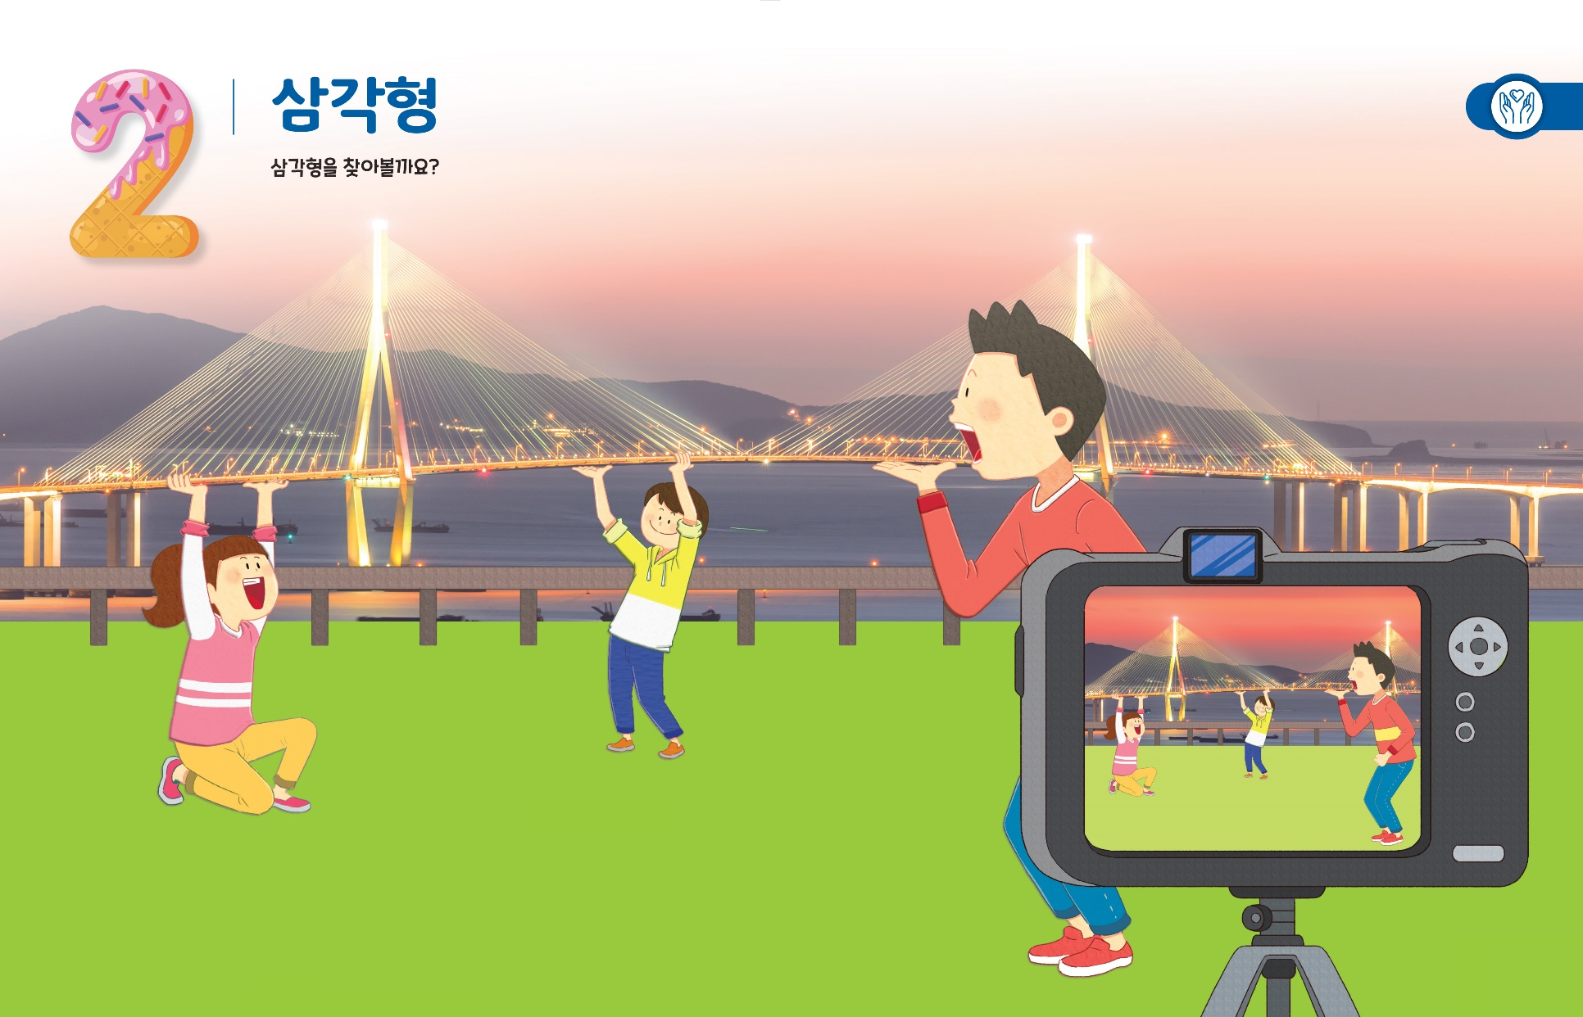
1
차시
단원 도입
그림
상황
동시
선수
학습
그림 속 상황을 살펴봅시다.

Slide 4
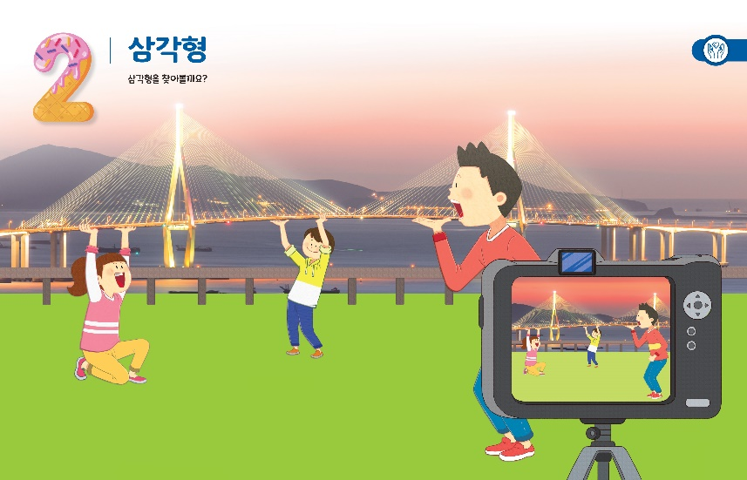
1
그림
상황
동시
선수
학습
다리에서 삼각형을 찾아볼까요?
찾은 삼각형을 친구들과 비교해 보세요.

Slide 5

그림
상황
동시
선수
학습
주변에서 삼각형을 찾아볼까요?
삼각자가 있습니다.
옷걸이도 삼각형입니다.
교통 표지판에도 삼각형인 것이 있습니다.
수학 시간에 봤던 모양 조각이나 칠교판에도 삼각형이 있습니다.

Slide 6

그림
상황
선수
학습
동시
동시를 읽어 보세요.
사진을 찍으면
찰칵찰칵!
사진을 찍으면
다리 속 삼각형 모양이
사진 속으로 쏙!
찰칵찰칵!
사진을 찍으면
삼각형 모양 고양이 집이
사진 속으로 쏙!
찰칵찰칵!
사진을 찍으면
이번에는 어떤 삼각형이
사진 속에 나타날까?

Slide 7
그림
상황
선수
학습
동시
사진을 찍으면 무엇이 사진 속으로 들어온다고 했나요?
다리 속 삼각형 모양과 삼각형 모양의 고양이 집입니다.
동시를 읽고 느낀 점을 이야기해 보세요.
저도 사진을 찍어 보고 싶습니다.
가족들과 여행을 가서 숨어 있는 삼각형을 찾아보고 싶습니다.
무엇을 배울 것 같은지 이야기해 보세요.
여러 가지 삼각형을 배울 것 같습니다.

Slide 8
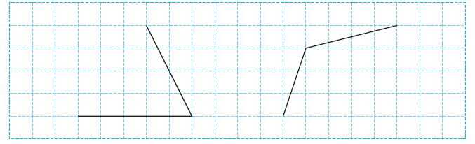
그림
상황
동시
선수
학습
1
자를 이용하여 삼각형을 완성해 보세요.

Slide 9
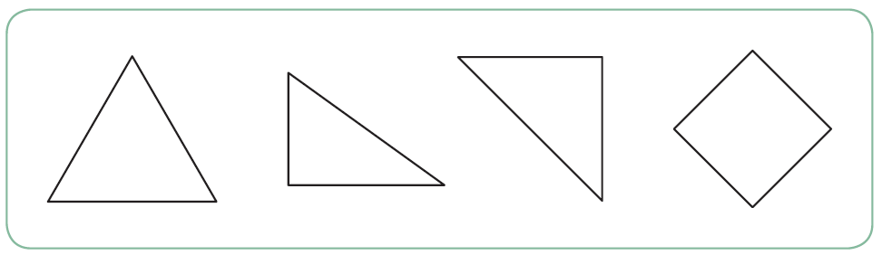
그림
상황
동시
선수
학습
2
직각삼각형을 찾아 ○표 하세요.

Slide 10
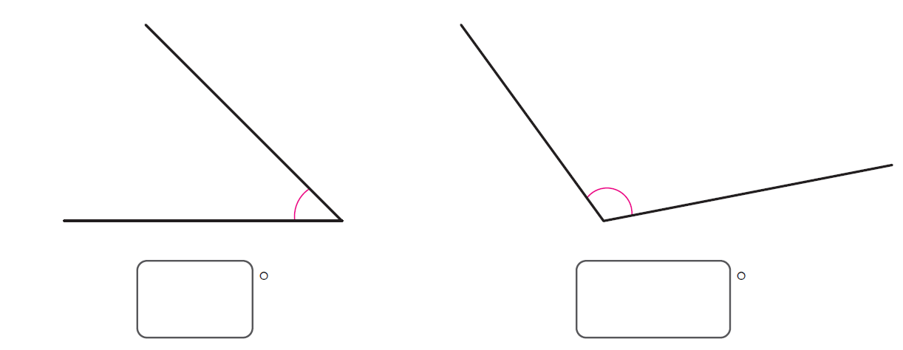
1
그림
상황
동시
선수
학습
3
각도기를 이용하여 몇 도인지 재어 보세요.
45
115

Slide 11
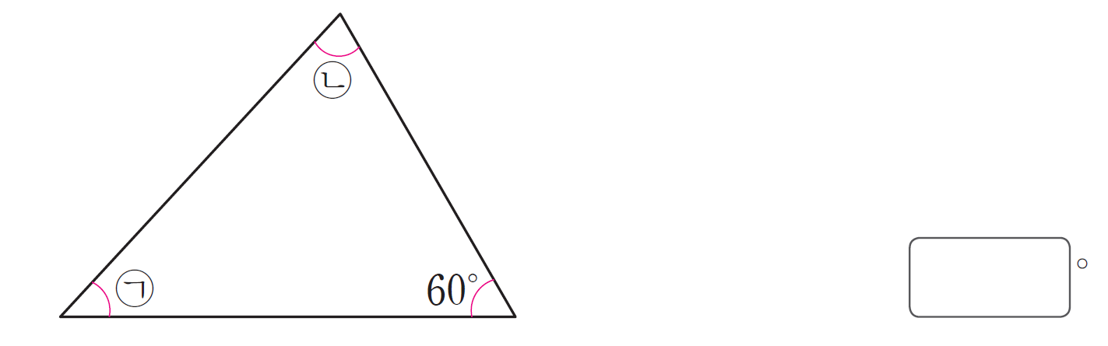
그림
상황
동시
선수
학습
4
㉠과 ㉡의 각도의 합을 구해 보세요.
120

Slide 12
다음 시간에 배울 내용 알아보기
이등변삼각형을
알아볼까요
2차시

